Slide 1

MerlynAllen
MOJi 辞書
期末项目答辩
李骁睿

Slide 2






MerlynAllen
UI
在线搜索
{json}
html
MOJi Dict API
本地搜索
架构设计
数据结构
算法
UI
其他
Notes:
逻辑架构 采用B/S和C/S架构相结合
在线搜索 调用MOJi 在线api 日语词典
离线 读取Mdict词典文件 建立索引 英语词典
UI部分主要工作是渲染html页面

Slide 3
MerlynAllen
数据结构
算法
UI
其他
Notes:
UI演示可以看到

Slide 4
数据结构
算法
其他
UI

Slide 5

数据结构
算法
其他
UI
Notes:
数据结构部分

Slide 6
数据结构
0
abandon
abandon
0
1
abasement
…
2
abbreviation
…
3
…
abbreviation
Hash(“abbreviation”)
4
…
…
5
…
…
6
…
abasement
7
…
…
数组
Hash 表
Notes:
搜索 不能文件从头读到尾检索
建立索引 不是内存占用大就是检索慢

Slide 7
数据结构
0
abandon
abandon
0
1
abasement
…
2
abbreviation
…
3
…
abbreviation
Hash(“abbreviation”)
4
…
…
5
…
…
6
…
abasement
7
…
…
数组
Hash 表
时间复杂度
O(n)
O(1)

Slide 8
数据结构
d
a
y
t
i
e
a
s
y
Trie 树
即字典树或前缀树，广泛应用于统计和排序大量的字符串，常用于文本词频统计。
最大限度地减少无谓的字符串比较，查询效率比较高。
Notes:
使用Trie树 26叉树 每个字符串的字符都是一个结点 共享前缀共享节点
检索只需要依次访问相应结点 建立新索引快

Slide 9
数据结构
d
a
y
t
i
e
a
s
y
Trie 树
时间复杂度
O(k) (查询)
O(n) (创建)
Notes:
K是字符串长度

Slide 10
数据结构
算法
其他

Slide 11

数据结构
算法
其他
Notes:
相应检索算法

Slide 12
算法
struct TNode
{
struct TNode *parent;
struct TNode *children[26];
char letter;
bool has_target;
string target_page;
};
d
a
class DictIndex
{
TNode *head;
unsigned long __index_count;
void __recursive_del_nodes(TNode *s_node);
bool __parse(string &str);
string __get_path(TNode *node);
bool __seek_first(TNode *&node);
bool __seek_next(TNode *&node, TNode *root);
public:
DictIndex();
void append(string key, string value);
vector<kv> search(string prefix);
void import_from_json(string path);
~DictIndex();
};
{
"daisy",
"data",
"date",
"day"
}
y
t
i
e
a
s
y
Trie 树 前序遍历
深度优先
Notes:
搜索 相当于搜索以某字符串开头的所有数据 搜索结果按字母顺序排序
前序遍历 深度优先搜索 输出结果直接是排序过的
确定第一项 移动到下一项

Slide 13
数据结构
算法
其他

Slide 14

数据结构
算法
其他
Notes:
其他技术

Slide 15



其他
Python C API
中文资源缺乏
官方文档帮助有限
Qt
UI设计 动效 细节
多线程
开源项目
nlohmann/json/
csarron/mdict-analysis/
Notes:
PythonC API 痛苦 难度最高
Qt 优秀的跨平台C++框架
网络延迟 避免UI不刷新被判定为无响应 多线程
借助其他开源项目 C++ json
Python mdict解析器

Slide 16
其他
class MOJiDictBasicInfo
{
public:
std::string* search_api;
std::string* word_fetch_api;
std::string* appid;
std::string* installationid;
std::string* clientver;
std::string* sessiontoken;
PyObject* _dict_fetch;
PyObject* _dict_search;
MOJiDictBasicInfo::MOJiDictBasicInfo(
const char* s_api,
const char* wf_api,
const char* a_id,
const char* i_id,
const char* c_ver,
const char* s_token
);
PyObject* to_search_post_data();
PyObject* to_fetch_post_data();
~MOJiDictBasicInfo();
};
class DictIndex
{
TNode *head;
unsigned long __index_count;
void __recursive_del_node(TNode *s_node);
bool __parse(string &str);
string __get_path(TNode *node);
bool __seek_first(TNode *&node);
bool __seek_next(TNode *&node, TNode *root);
public:
DictIndex();
void append(string key, string value);
vector<kv> search(string prefix);
void import_from_json(string path);
};
class MOJiDictSearch: public QObject
{
Q_OBJECT
MOJiDictBasicInfo* info;
public:
std::vector<std::string> word_ids;
std::vector<WordSearchData> word_excerpts;
MOJiDictSearch(MOJiDictBasicInfo* pinfo);
public slots:
void search(QString content);
void thread_wait();
signals:
void searchFinished();
};
class MOJiDictWord: public QObject
{
Q_OBJECT
MOJiDictBasicInfo* info;
public:
std::string id;
std::string rendered_html;
MOJiDictWord(MOJiDictBasicInfo* pinfo);
public slots:
void fetch(QString wordid);
void thread_wait();
signals:
void fetchFinished();
};
代码重构
面向对象 所有代码均封装为类
删除近800行冗余代码
Notes:
代码量约1500行（不计注释）
期间删除了800行冗余代码
所有都封装成类
精简

Slide 17
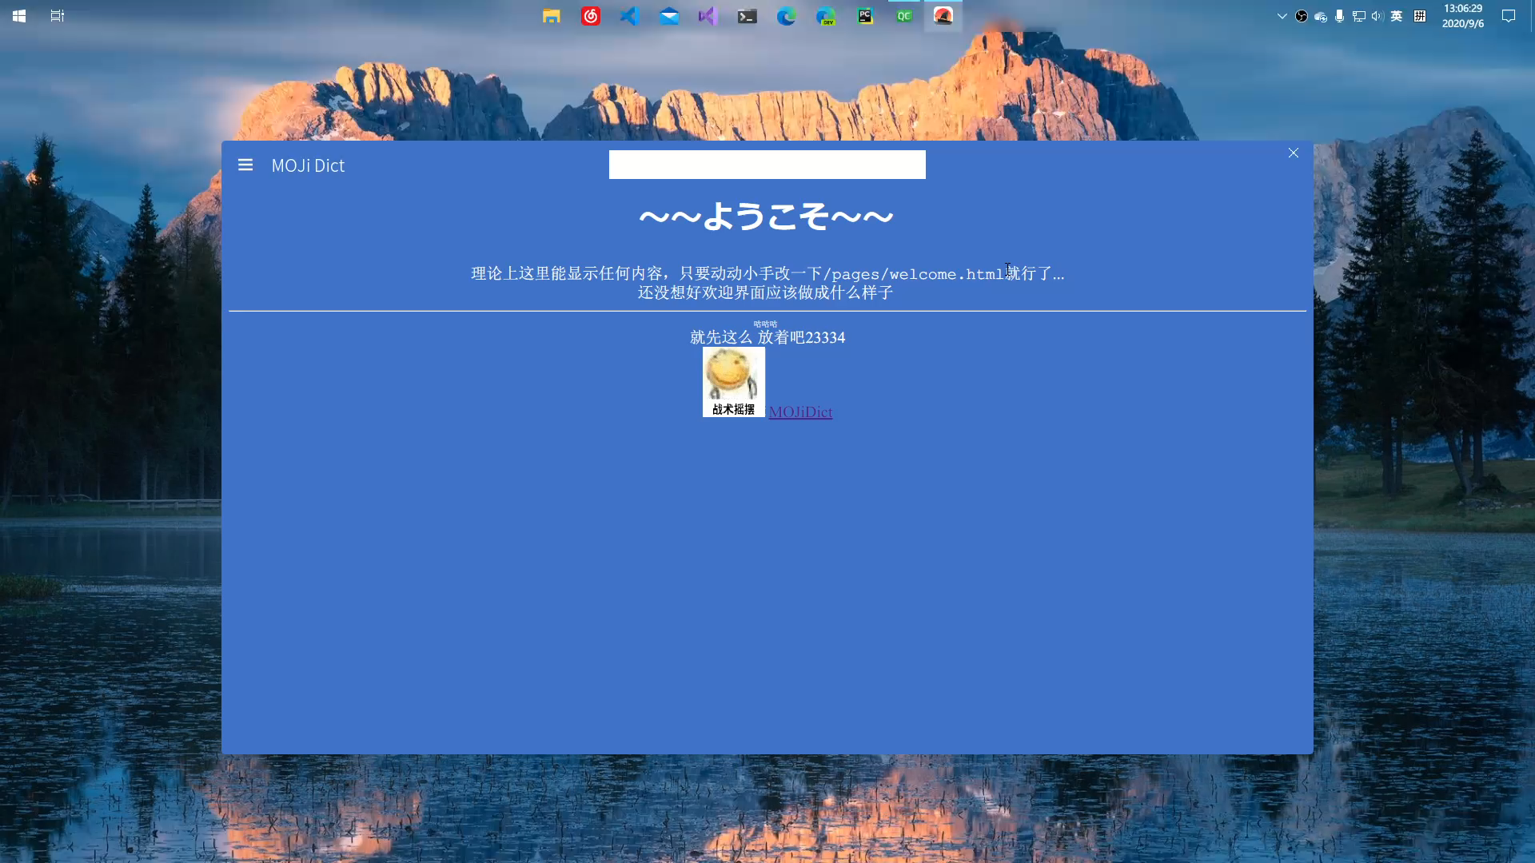
Notes:
演示

Slide 18
MerlynAllen
感谢聆听
ご視聴ありがとうございました
Notes:
感谢

